Slide 1
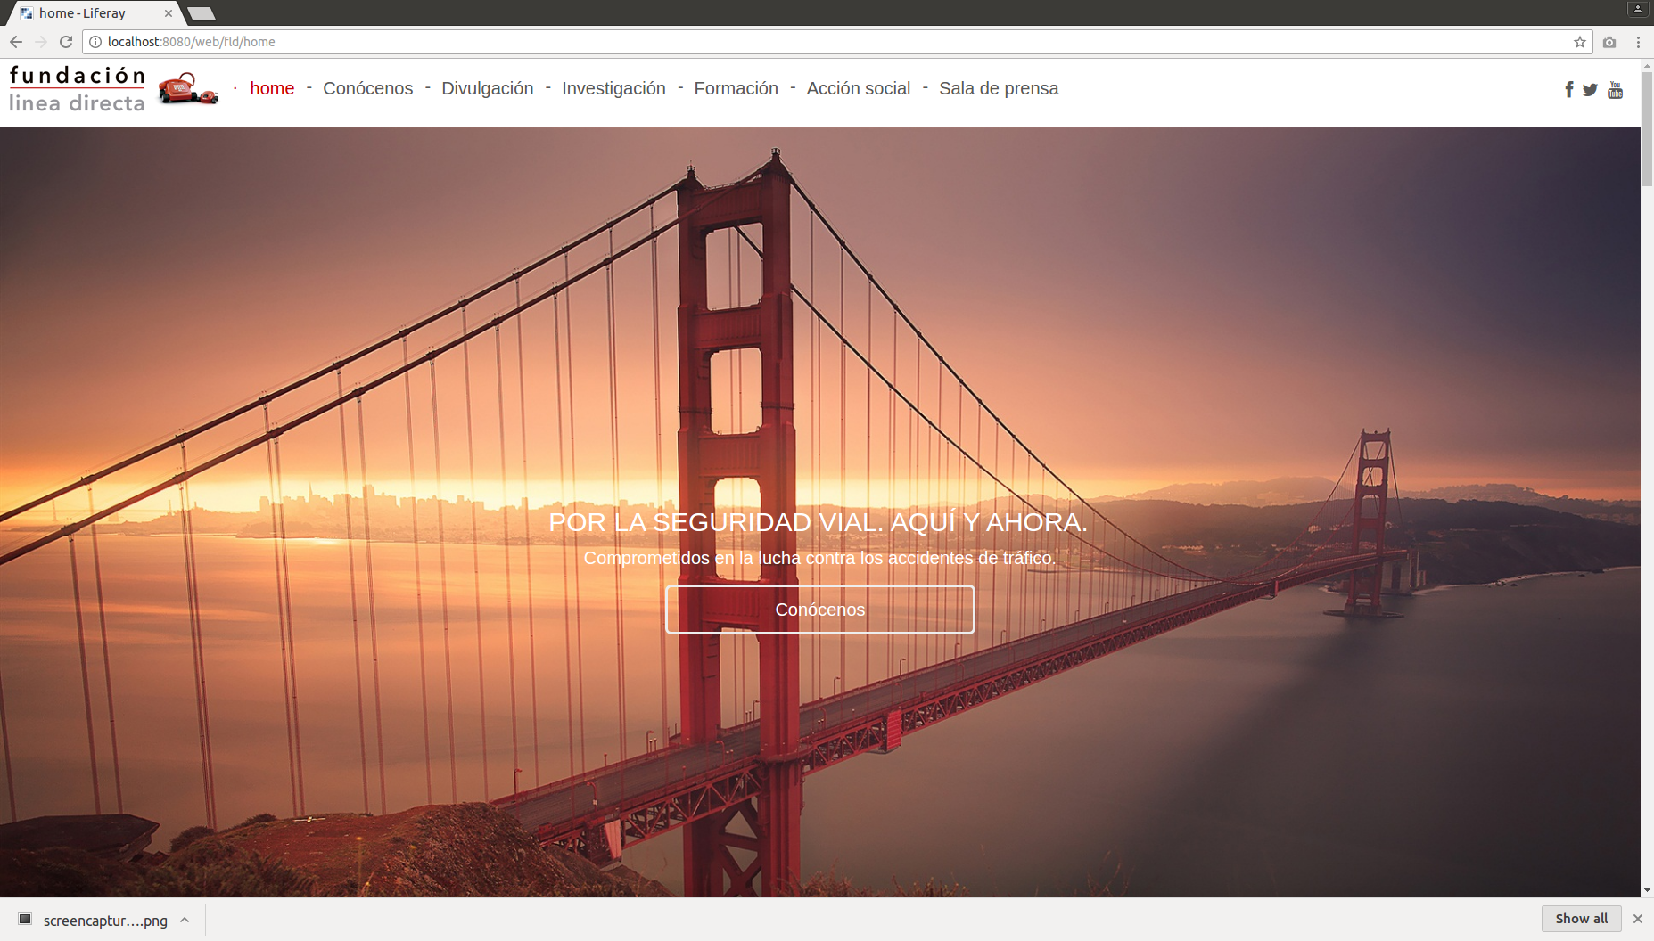
portada-imagen-y-video-pantalla-completa-con-link
- Propiedades del vídeo (Pendiente)
- Seleccione una imagen de la libería de documentos
- Cabecera
- ¿Texto en blanco?
- Información
- ¿Texto en blanco?
- Texto del botón
- Enlace a página del site para el botón

Slide 2
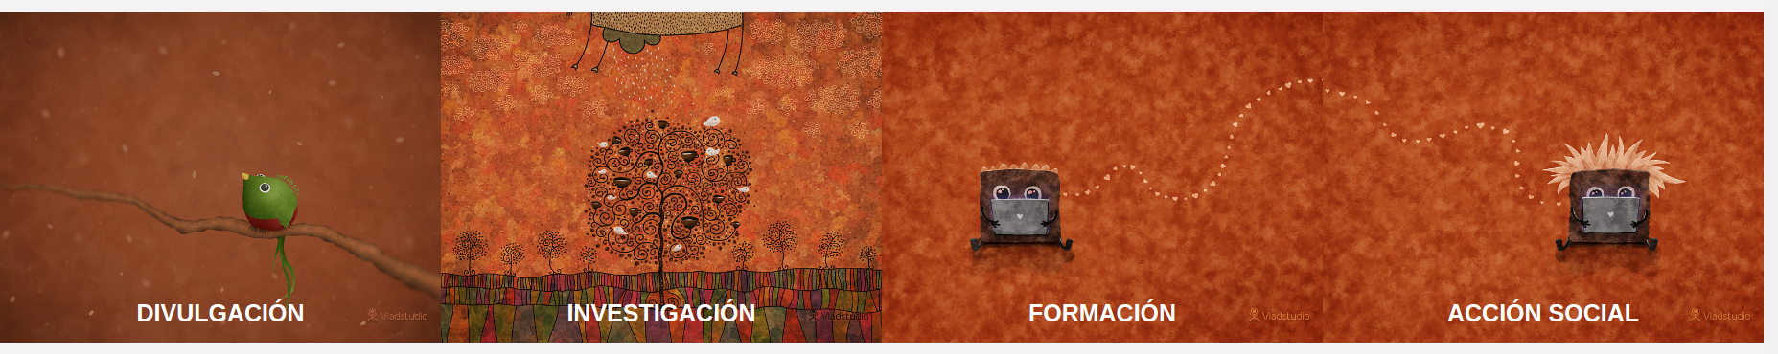
  portada-matriz-imagenes-con-link
- Propiedades de la imagen (Permite repetición)
- Cabecera
- ¿Texto en blanco?
- Enlace a página del site
- Seleccione una imagen de la libería de documentos
- Cabecera
- ¿Texto en blanco?
- Enlace a página del site
- Seleccione una imagen de la libería de documentos
- Cabecera
- ¿Texto en blanco?
- Enlace a página del site
- Seleccione una imagen de la libería de documentos
- Cabecera
- ¿Texto en blanco?
- Enlace a página del site
- Seleccione una imagen de la libería de documentos

Slide 3
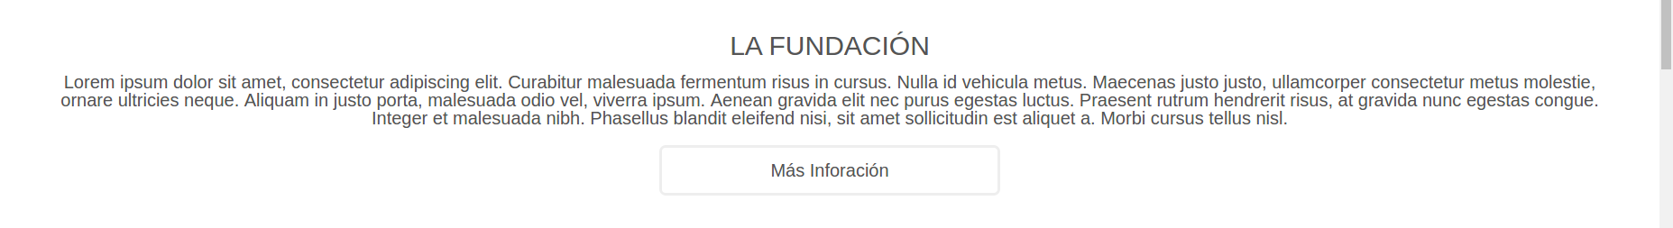
  Portada-matriz-imagenes-con-link (Ejemplo sin imagen)
- Seleccione una imagen de la libreria de documentos
(en el ejemplo se ha omitido)
- Cabecera
- Párrafo
- ¿Usar color de fondo alternativo?
(Falta añadir estilos)
- Texto del botón
- Enlace a página desde el botón

Slide 4
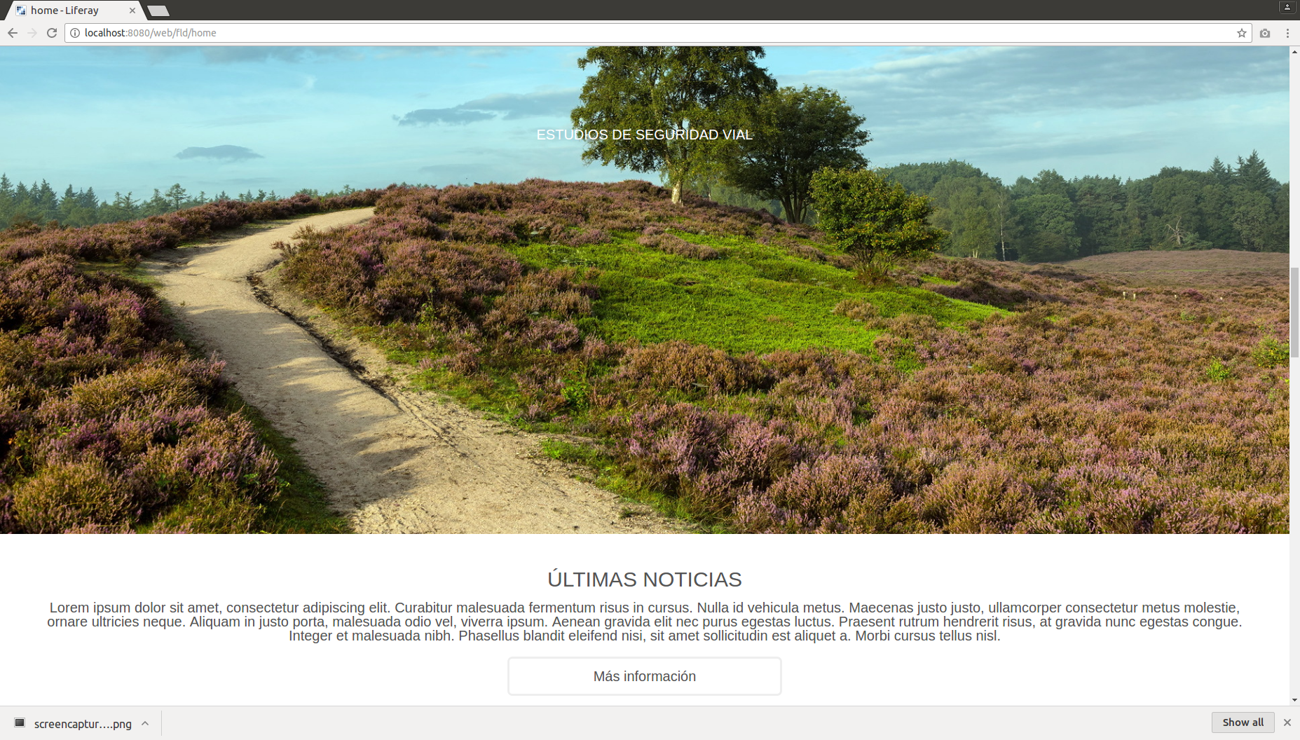
  portada-matriz-imagenes-con-link
- Seleccione una imagen de la libreria de documentos
- Texto sobre imagen
- ¿Texto sobre imagen en blanco?
- Cabecera
- ¿Usar color de fondo alternativo?
(Falta añadir estilos)
- Párrafo
- Texto del botón
- Enlace a página desde el botón

